Slide 1
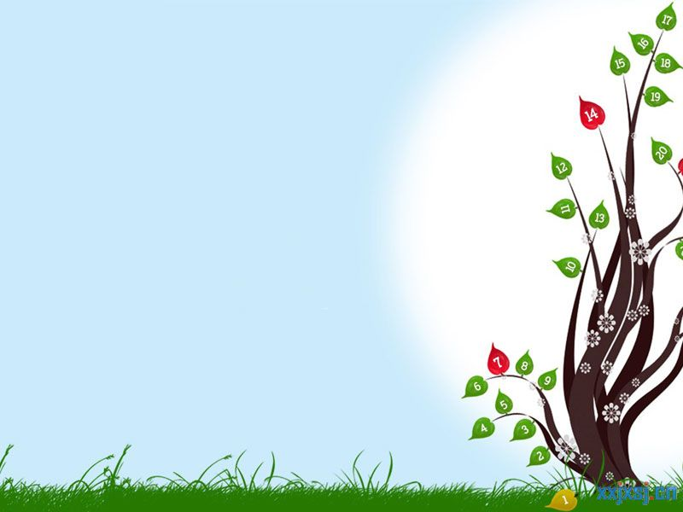
人教版六年级数学上册第三单元
分
数
混
合
算
运

Slide 2
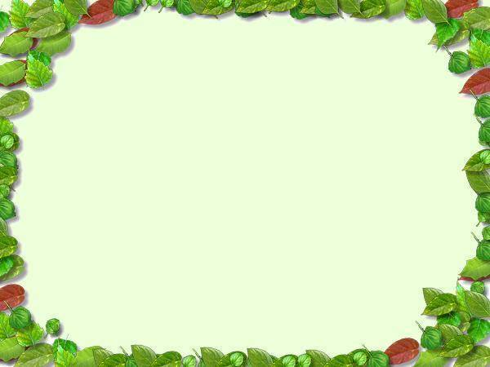
复 习
不计算，说一说下面各题的运算顺序。
203－135÷9
3×9÷6
75＋360÷20＋5
(75＋360)÷(20－5)
75＋360÷(20－5)
720÷30＋420÷30

Slide 3
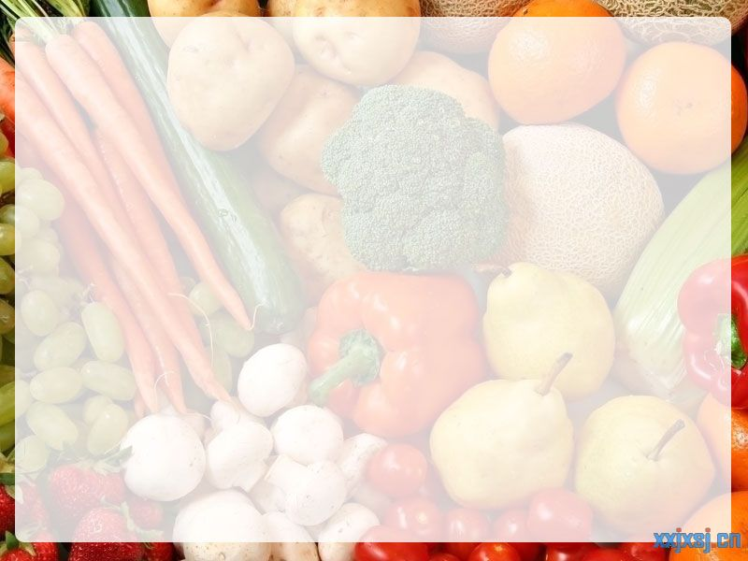
整数四则混合运算的顺序是什么？
（1）一个算式里，如果只含有同一级运算，
按照从左往右的顺序进行计算。
（2）一个算式里，如果含有两级运算，要先
算第二级运算，再算第一级运算。
（3）一个算式里，如果有括号，要先算括
号里面的，再算括号外面的。

Slide 4
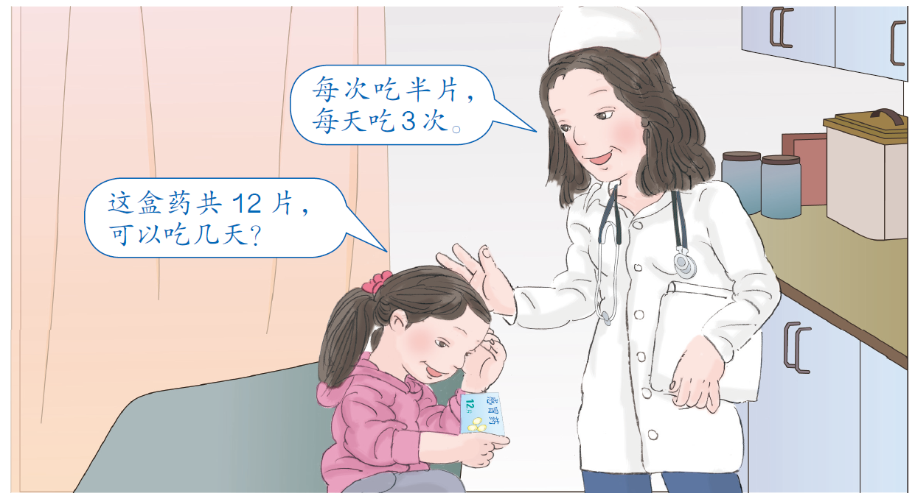
四、教学例3 分数乘除混合运算
（一）理解情境，解决问题
1
3
方法1：
＝ （片）
×3
2
2
3
2
12÷ ＝12× ＝8（天）
2
3
1
2
方法2：
12÷ ＝12× ＝24（次）
2
1
24÷3＝8（天）
问题：1. 你知道了什么？
2. 你能解决这个问题吗？用算式表达你的思考过程。
3. （出示方法一）谁读懂了它的意思？说一说。
4. （出示方法二）谁读懂了它的意思？说一说。
5. 上面的两种方法，请你用综合算式表示，并写出计算过程。

Slide 5

点拨提高
3
1
技巧：计算过程中，能约分的要先约分。
＝
1
1
＝
3

Slide 6
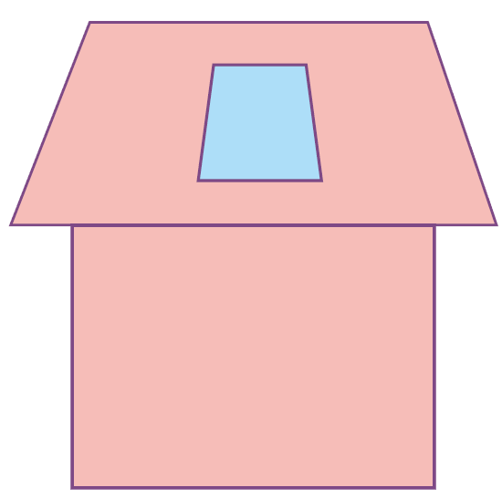
四、教学例3 分数乘除混合运算
（二）只列式，不计算
王叔叔家阁楼上的窗玻璃是梯形的，上底、
下底和高分别是 m、 m、 m。这块玻璃的
面积是多少？
3
4
3
5
5
4
3
4
3
（ ＋ ）× ÷2
5
5
4
7
3
1
＝ × ×
5
4
2
21
＝ （ ）
40
问题：1. 你知道了什么？
2. 你能解决这个问题吗？用算式表达你的思考过程。
3. 谁读懂了它的意思，说一说。

Slide 7
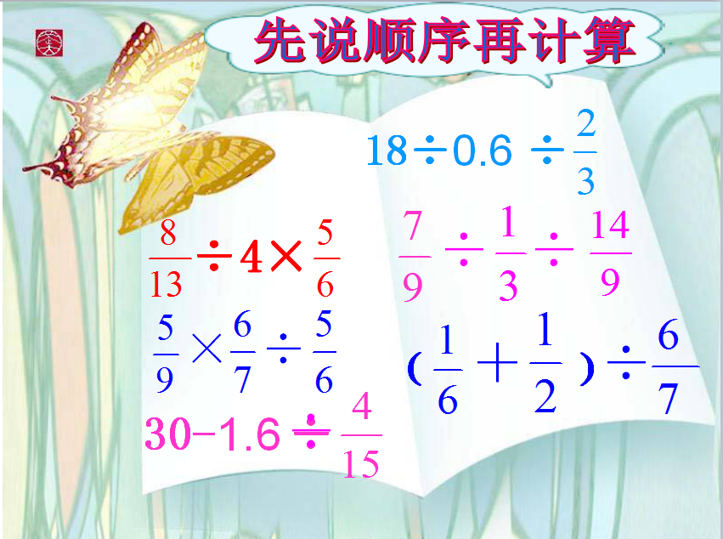

Slide 8
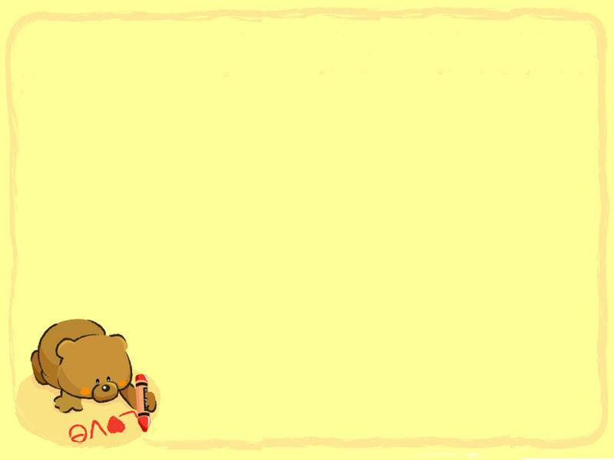
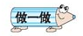
1、陈爷爷每天绕操场跑6圈，2分钟可以跑半圈。
照这个速度，陈爷爷每天跑步要用多少时间？
时间（2分钟）
÷
圈数（ 圈）
跑一圈用的时间
×
6圈
每天跑步用多少时间？

Slide 9


课堂总结
分数连乘、连除和乘除混合运算与整数的运算顺序一样。不能任意改变运算顺序。
分数在连乘运算时，可以先约分，再计算比较简便。
分数在连除运算时，要先把除号改写成乘号，并把除数颠倒位置，然后按乘法运算。
分数乘除混合运算时，要先把所有除号变乘号，除数变倒数，再约分计算

Slide 10
小窍门
1、计算时在加括号或者去掉括号时，注意：括号前面的符号，如果是加号，括号里的符号不变，如果是减号，括号里的加号变减号，减号变加号。2、同理，如果括号前的是乘号，括号里符号不变，如果括号前的是除号，括号里的乘号变除号，除号变乘号。

Slide 11

今天我们学习了分数混合运算，你有哪些收获？

Slide 12

好好学习，
天天向上。

